Slide 1

Stargazer
第一組

Slide 2
What’ll We do
Start
應用目標
發想起源
使用說明
功能介紹
Notes:
應用目標：為什麼會想做這個APP、客群
使用說明：1. 2. 3.

Slide 3

使用說明
APP介面示意圖
ER-model示意圖
資料表範例
Notes:
使用說明：介面說明
ER-model：示意圖
資料表截圖範例

Slide 4
預定使用之開發軟體及
資料庫系統
資料來源
Finish

Slide 5
應用目標
發想起源

Slide 6


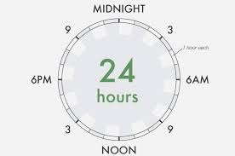

應用目標-背景
需要什麼呢？
天氣資訊 交通方式 星座資料
Notes:
作息 交通 娛樂→觀星

Slide 7




應用目標-現有資料分析
交通部
觀星APP
觀星APP (IOS)
虛擬星象儀軟體
中央氣象局
Star Walk 2 Free
Sky Live
Stellarium
地點
地點
地點
地點
天氣資料
天氣資料
天氣資料
天氣資料
交通方式
交通方式
交通方式
交通方式
星座知識
星座知識
星座知識
星座知識

Slide 8
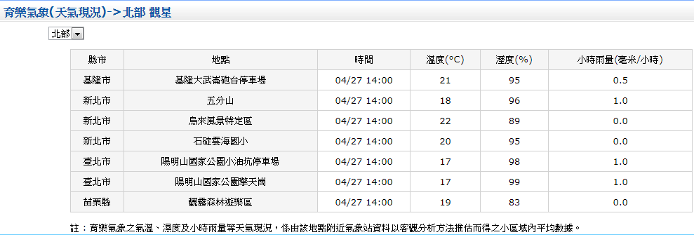
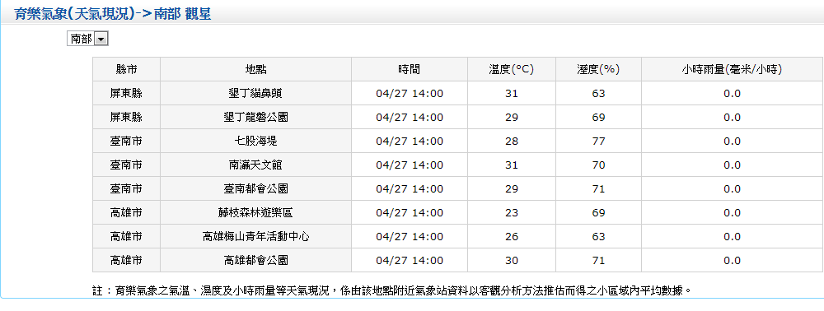
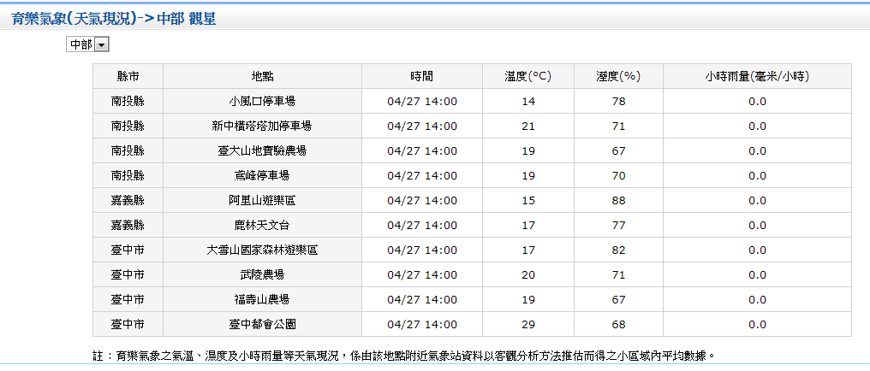
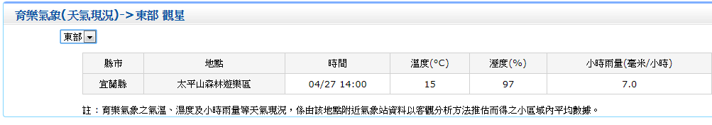
現有資料分析-中央氣象局

Slide 9
應用目標-現有資料分析
交通部
觀星APP
觀星APP (IOS)
虛擬星象儀軟體
中央氣象局
Star Walk 2 Free
Sky Live
Stellarium
地點
地點
地點
地點
天氣資料
天氣資料
天氣資料
天氣資料
交通方式
交通方式
交通方式
交通方式
星座知識
星座知識
星座知識
星座知識

Slide 10
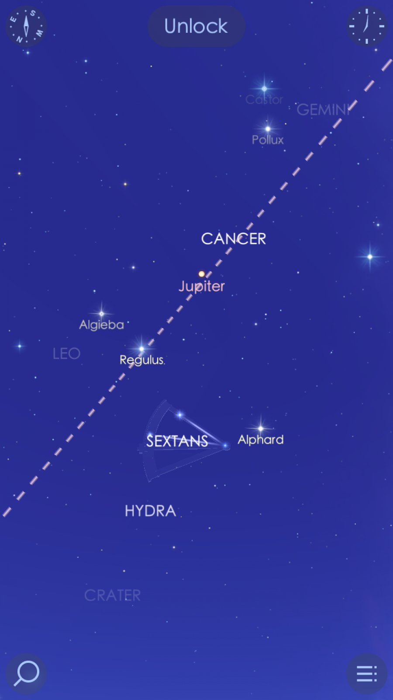
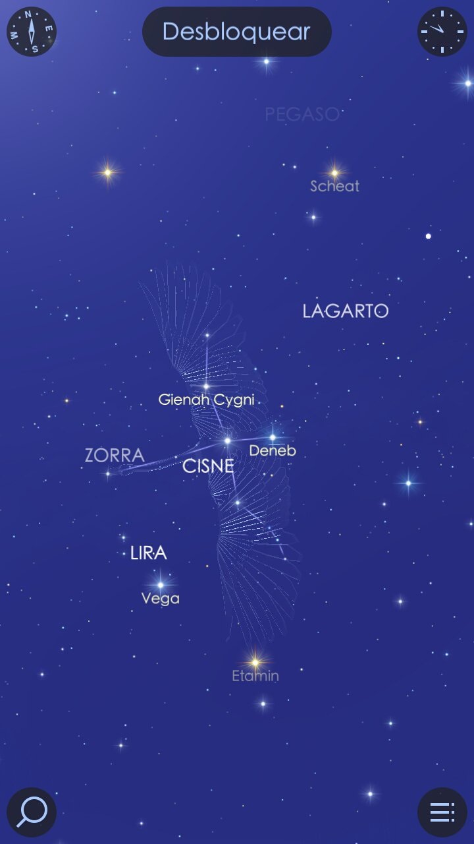
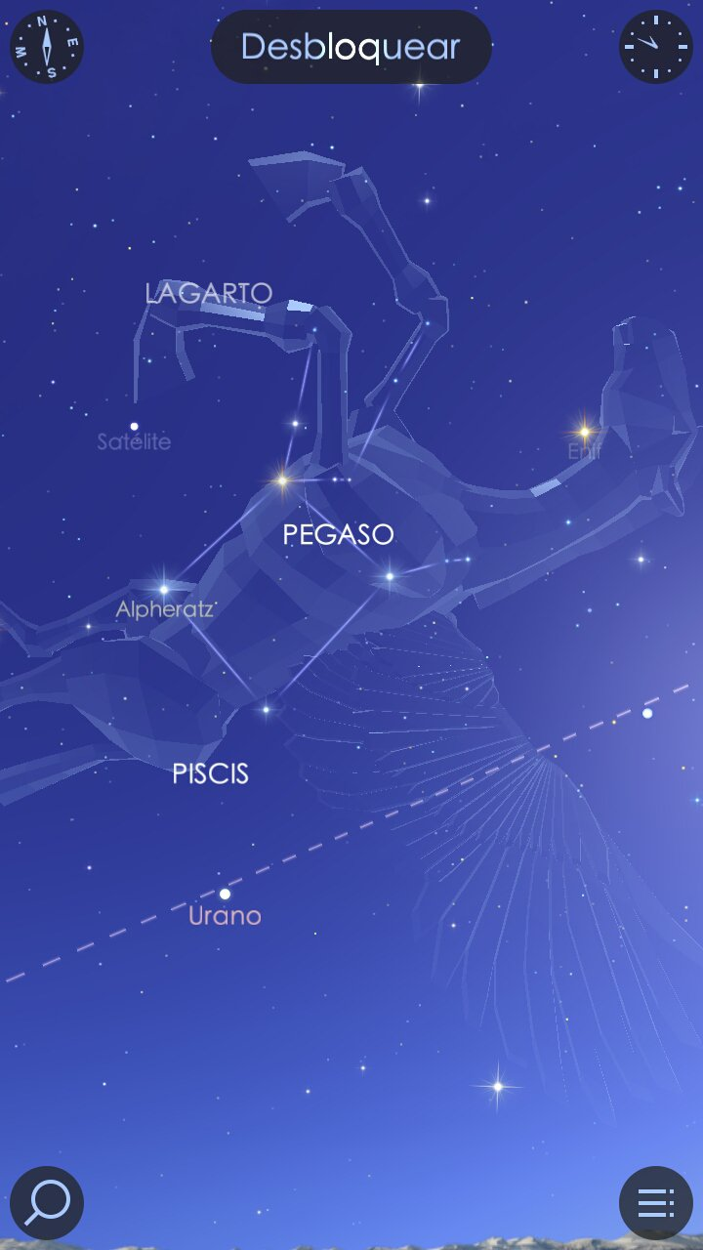
現有資料分析-Star Walk 2 Free

Slide 11
應用目標-現有資料分析
交通部
觀星APP
觀星APP (IOS)
虛擬星象儀軟體
中央氣象局
Star Walk 2 Free
Sky Live
Stellarium
地點
地點
地點
地點
天氣資料
天氣資料
天氣資料
天氣資料
交通方式
交通方式
交通方式
交通方式
星座知識
星座知識
星座知識
星座知識

Slide 12
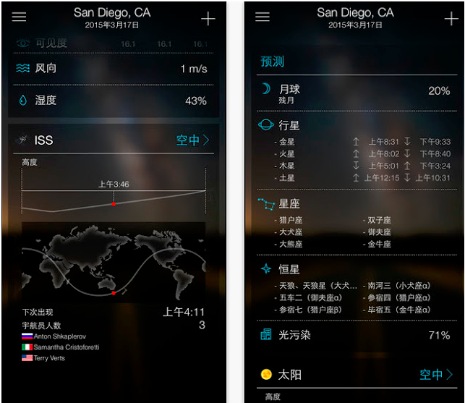
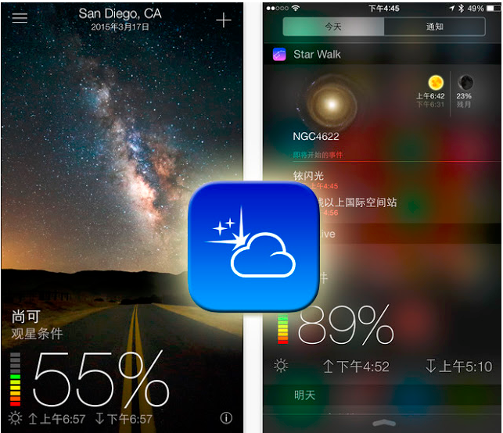
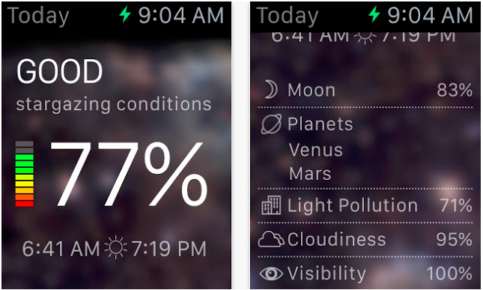
現有資料分析-Sky Live

Slide 13
應用目標-現有資料分析
交通部
觀星APP
觀星APP (IOS)
虛擬星象儀軟體
中央氣象局
Star Walk 2 Free
Sky Live
Stellarium
地點
地點
地點
地點
天氣資料
天氣資料
天氣資料
天氣資料
交通方式
交通方式
交通方式
交通方式
星座知識
星座知識
星座知識
星座知識

Slide 14
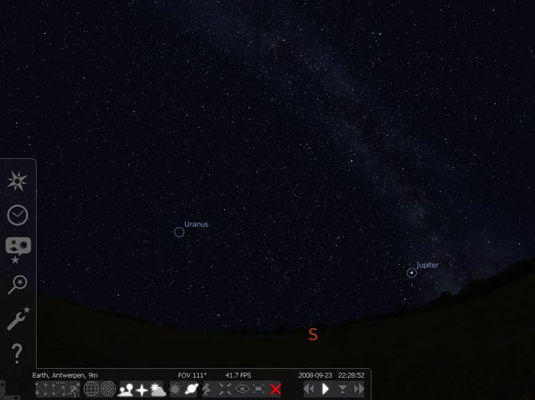
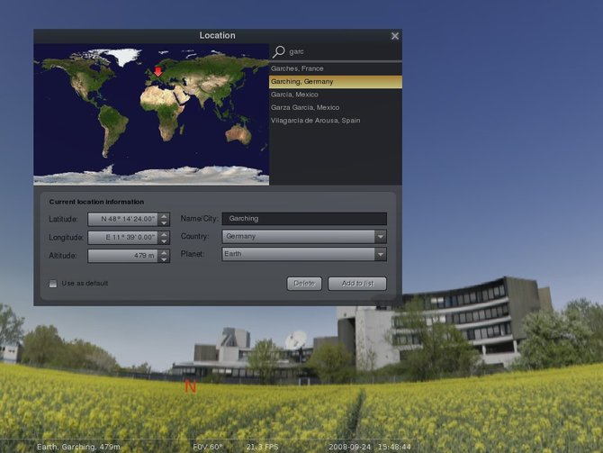
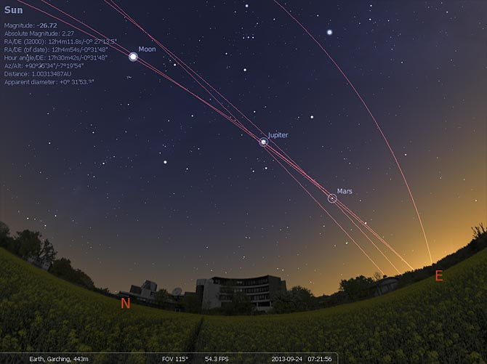
現有資料分析-Stellarium

Slide 15
使用說明
功能介紹

Slide 16
使用說明-功能
查詢星座資料
關鍵字
下拉式選單
查詢適合觀星地點
透過地區、天氣、時間篩選
路線分析
該地點狀況
日落時間
01 資料
02 地點
使用者資料
註冊/登入
切換帳號
我的最愛/筆記
03 個人化

Slide 17
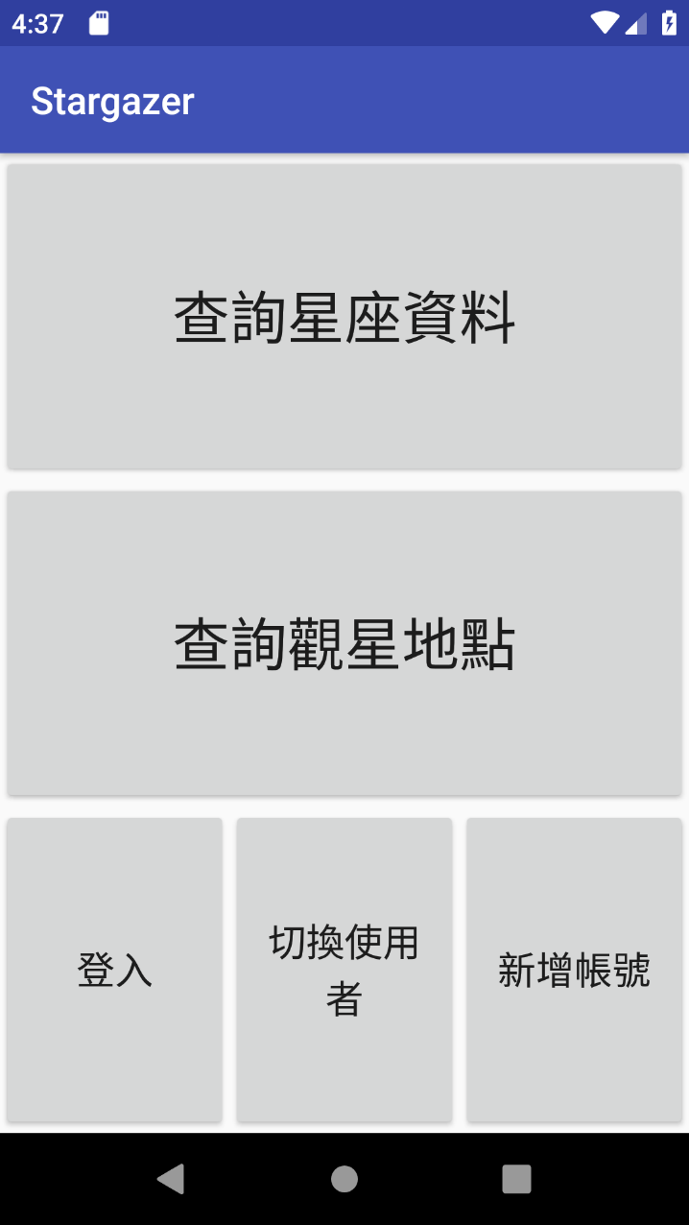
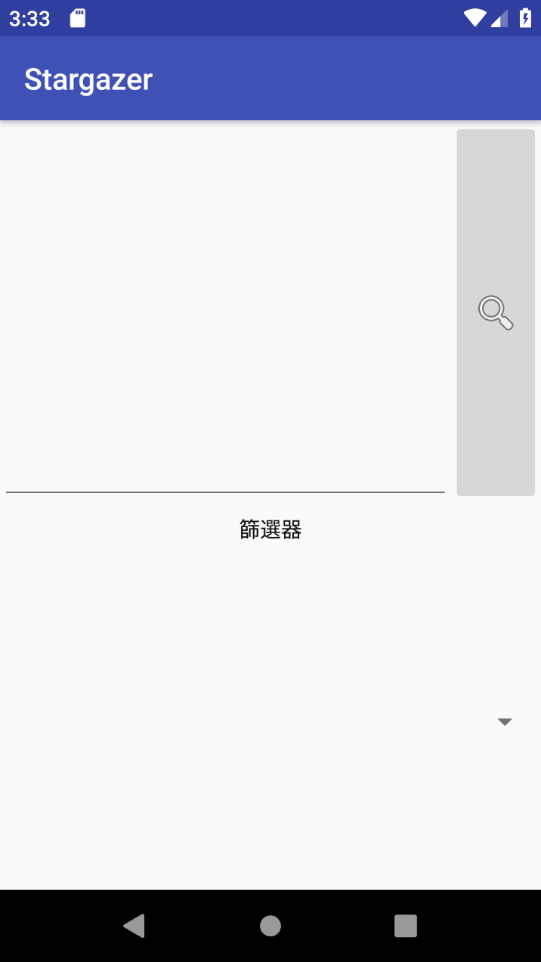
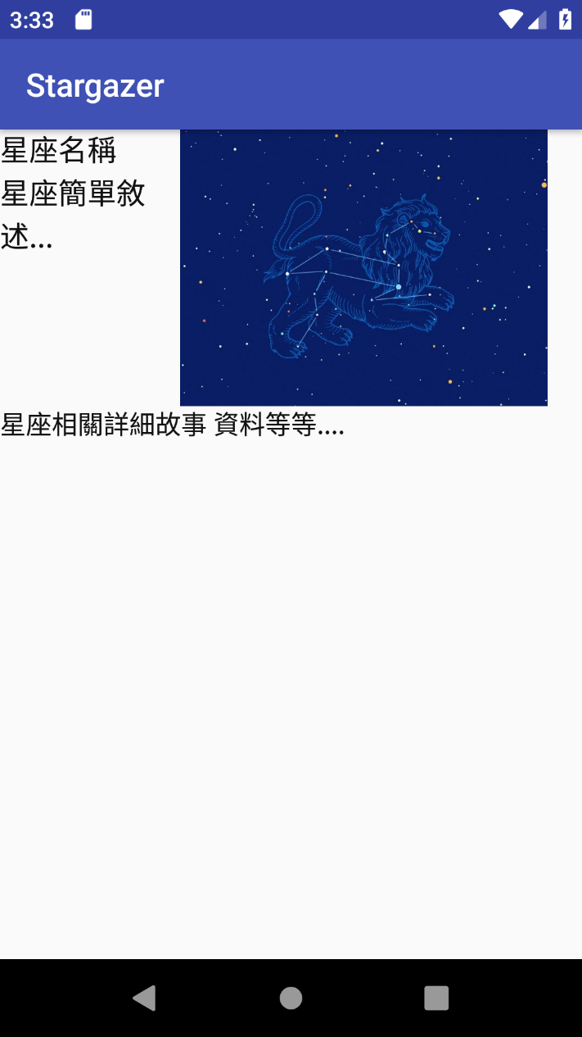
使用說明-介面(查詢星座資料)

Slide 18
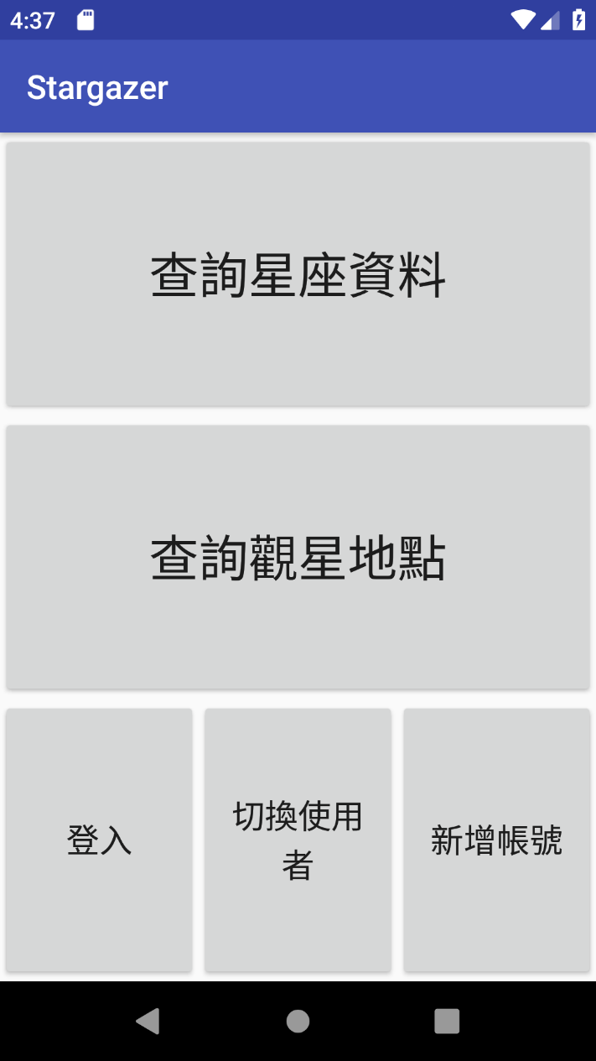
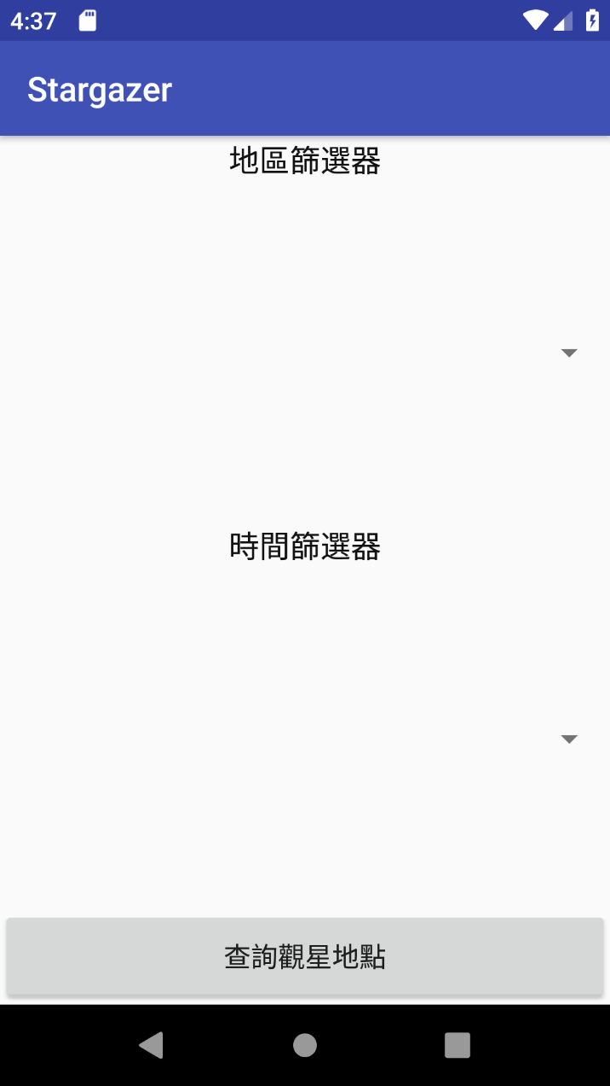
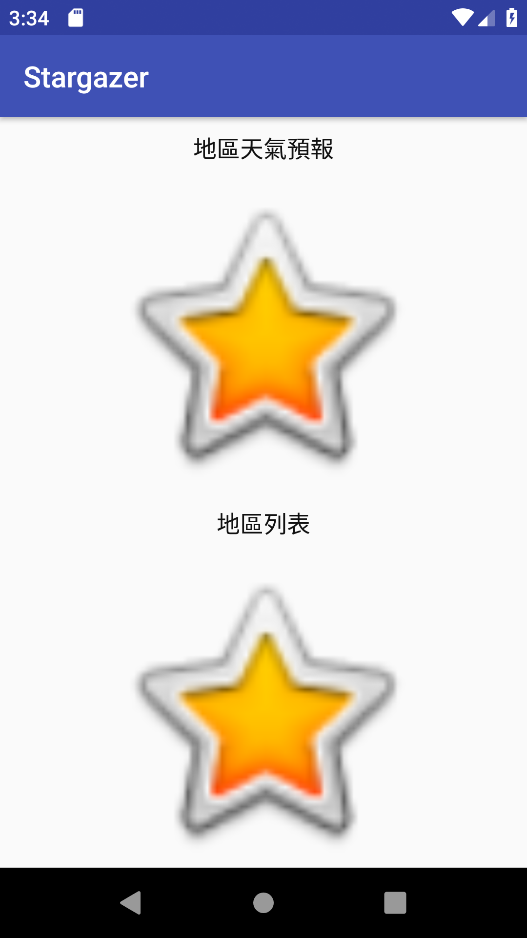
使用說明-介面(查詢觀星地點)

Slide 19
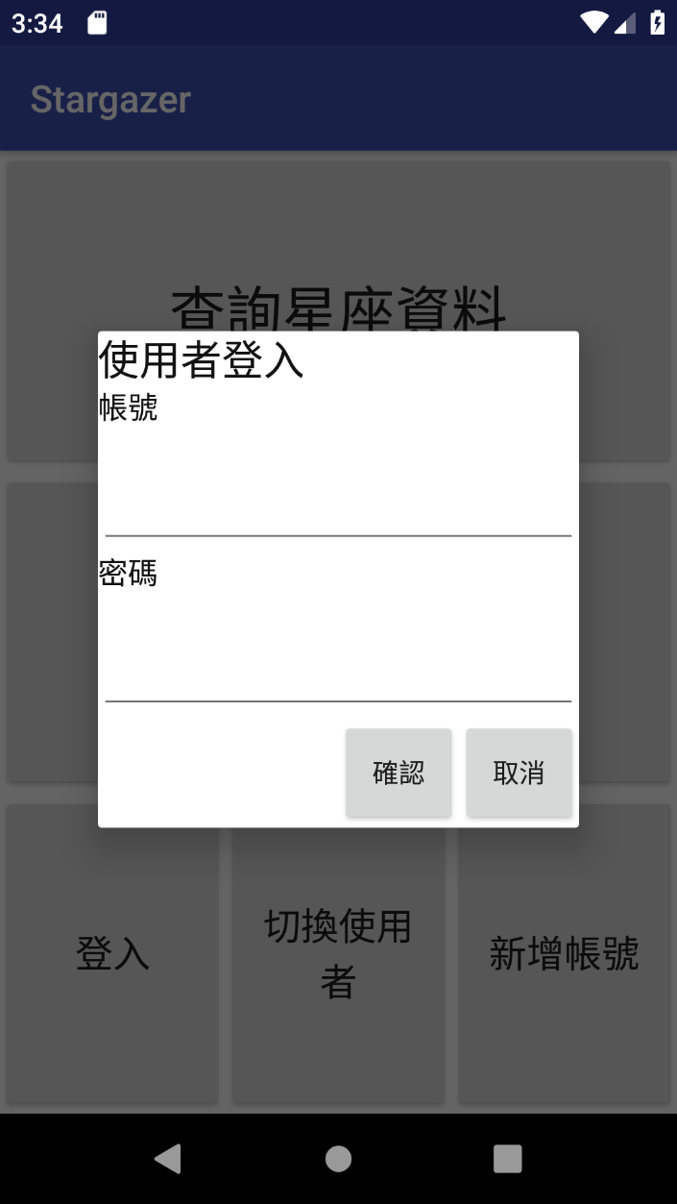
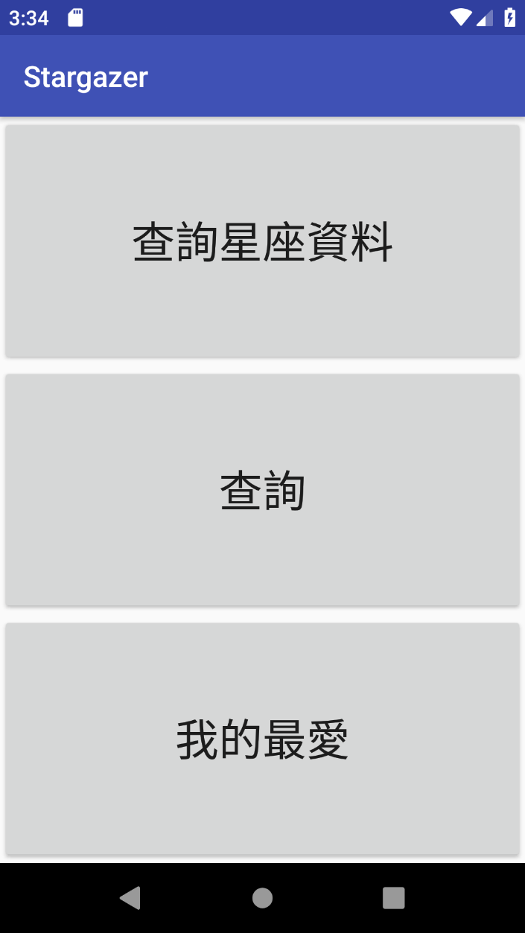
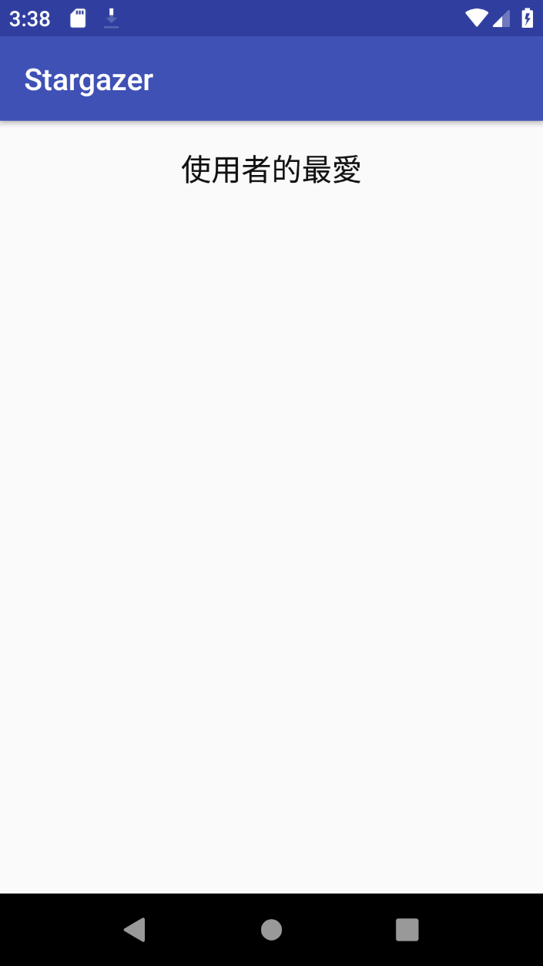

使用說明-介面(個人化帳戶)

Slide 20
ER-model示意圖

Slide 21
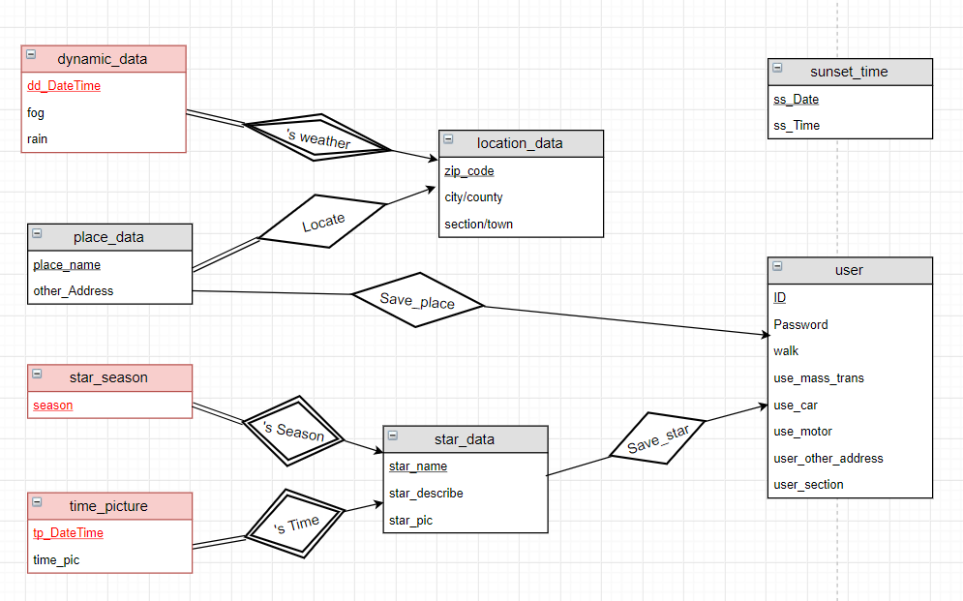
db
Notes:
http://35.229.196.117/phpmyadmin

Slide 22
預定使用的工具

Slide 23





預定使用的工具
開發軟體
雲端平台
作業系統
伺服器程式
資料庫系統
Android Studio
GCP
DEBIAN
APACHE
MySQL

Slide 24
參考資料

Slide 25
參考資料
上述部分內容參考或引用自下列網站
國家地理雜誌中文網
App教你認星星https://www.natgeomedia.com/science/article/content-1064.html
Sky Live觀星預報
專業又精美的觀星天文App
https://www.iphonetaiwan.org/2015/12/sky-live-stargazing-weather-forecast.html
Stellarium
http://stellarium.org/zh_TW/
中央氣象局
育樂氣象(天氣現況)--觀星
https://www.cwb.gov.tw/V7/life/Ent_F.htm
愛瘋日報
專業又精美的觀星天文App - Sky Live觀星預報
https://www.iphonetaiwan.org/2015/12/sky-live-stargazing-weather-forecast.html
畫ER-model的網站
https://www.draw.io

Slide 26
Show Say Good Bye!
第一組

